Slide 1
La ‘’Solar Water Economy’’
en région Ile de France ?
Le plus dur dans le confinement c’est la première année

Slide 2
La « Solar Water Economy » ( SWE), complémentaire au site sur l’énergie européenne www.infoenergie.eu accessible gratuitement sur internet, est pour l’essentiel une nouvelle vision de ce que pourrait être nos chaînes énergétiques. Présentée sous la forme d’une petite encyclopédie elle explique quelles sont les actions qui pourraient être prises pour limiter le réchauffement climatique. Ceci principalement en ce qui concerne la consommation d’énergie dans l’habitat.
La fourniture orientée vers le papier vous permettra de parfaire vos connaissances dans ce domaine.
Elle comprend comme indiqué sur la photo ci-contre :
Le livre de 630 pages « La chaleur renouvelable avec la rivière » de la société des écrivains. Voir
https://www.societedesecrivains.com/la-chaleur-renouvelable-et-la-riviere.html/
Les deux petits classeurs SWE1 et SWE2 au format A5 horizontal
traitant de la « Solar Water Economy »
Une clé USB qui vous permet d’accéder aux nombreux liens explicatifs
Coût de l’ensemble avec la clé USB transport non compris : à négocier
Contacter l’auteur jean.grossmann@gmail.com

Slide 3
Mon intention était de diffuser gratuitement le contenu de ce fichier sur l’énergie après une première divulgation vers l’enseignement et ceci à la fin des problèmes sanitaires liés au covid19. Mais nous sommes maintenant à l’heure du choix et le Lutin thermique que je suis se sent moralement obligé, vu l’urgence, de diffuser ses travaux dès à présent sous forme d’une petite encyclopédie. On a l’impression en écoutant Jean-Marc JANCOVICI traitants sur le web de notre transition énergétique qu’il n’est pas possible de réduire notre consommation sans affecter notre confort. Complémentaire du message qu’il fait passer, cette proposition de mise en œuvre de la "Solar Water Economy" est une ouverture raisonnable vers un monde plus social réduisant les inégalités et allant dans le sens de la préservation de nos écosystèmes et de l'atténuation climatique. Je souhaite, bien que la chaleur renouvelable soit la grande oubliée du débat électoral actuel, vous transmettre ici, grâce à l’eau, un message d’espoir. Ce message est le suivant: compte tenu des besoins énergétiques dans une région surpeuplée comme celle de l’Ile de France, vous expliquez qu’il est réaliste de les satisfaire avec les énergies renouvelables. Ceci en minimisant, voire en supprimant à terme l’usage des produits fossiles et du nucléaire en raison de leur dangerosité. Ceci aussi en tenant compte du fait qu’autant en ce qui concerne la nourriture que l'énergie électrique "le temps qui passe" nous enseigne qu'avant de pouvoir consommer il faut produire. Le lecteur, pour cette raison pourrait s'étonner de voir que la consommation de l'énergie a été classé avant sa production dans cette petite encyclopédie.

Slide 4
Il y a cela une raison simple, pourquoi produire plus si l'on peut satisfaire ses besoins en consommant moins? Enseigner à l’école comment nous pouvons protéger notre environnement grâce à l’écologie va devenir aussi important que d’apprendre le français et savoir compter. Ceci en mettant en évidence comment le soleil ainsi que les capacités thermiques conjuguées de l’eau superficielle et celle de notre sous-sol, lorsqu’elles sont aidées par le vent sont, pour l’essentiel, à même de mieux les satisfaire que l’atome et la combustion. Ceci en abordant les changements de chaînes énergétiques que cela va impliquer et sans vous cachez les difficultés et les limites actuelles de ce changement en ce qui concerne le stockage de l’énergie électrique. La contrainte principale du courant électrique est d’éviter la désynchronisation entre production et consommation. La fréquence du courant alternatif européen doit constamment rester à 50 Hz. Il faut savoir qu’en dessous de 49,5 Hz, des sécurités s’enclenchent pour couper certaines zones et isoler les centrales pour éviter les coupures de courant. Si l’on observe quantitativement et globalement le besoin en énergie pour assurer le confort thermique de l’habitat sur l’année calendaire on observe que l’on a, grâce aux échanges thermiques thermodynamiques, plutôt tendance à refroidir notre environnement qu’à le réchauffer. A l’heure du réchauffement climatique, cela est plutôt une bonne nouvelle. On constate en effet au travers des chiffres que l’homme, pour assurer son confort, à globalement plus besoin de chaud que de froid, sensiblement deux fois plus, ce qui, à l’heure du réchauffement climatique, va plutôt dans le bon sens.

Slide 5
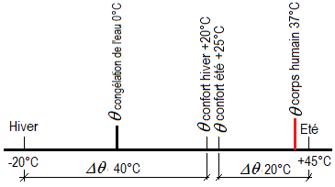
En effet, alors que l’intérieur de son corps reste à une température constante de 37 degrés C, les températures extrèmes, sensiblement égales à -20 degrés C de l’hiver et de + 45 degrés C de l’été sont espacées de 40 degrés C d’une température de confort hivernale qui pourrait être de 20 degrés alors qu’elle n’est espacée que de 20 degrés de ce qui pourrait être une température de confort estivale de +25 degrés.
En raison du réchauffement climatique nous allons donc devoir évoluer en premier vers le "consommer moins" plutôt que vers le "produire plus".
J'ai commencé, pour cette raison, à évoquer comment nous pourrions satisfaire notre confort grâce à de nouvelles chaînes énergétiques consommant moins d'énergie. Cette façon de classer les chapitres devrait me permettre de mieux vous expliquer ce que doit être dans la pratique la nature de notre transition énergétique, du moins je l’espère.

Slide 6
La vision de l'Union européenne qui se propose de diviser par 3 les importations de gaz russe d'ici la fin de 2022 suite au drame ukrainien est bonne mais optimiste si l'on considère
« le temps qui passe ».
http://infoenergie.eu/riv+ener/Le temps qui passe.pptm
Vu à la télé. Dommage que le plus important soit à la fin
Ceci compte tenu du fait que les besoins en énergie pour chauffer l'habitat et satisfaire les besoins de l'industrie des pays européens situés au nord de l'Europe sont plus importants que les nôtres. Atteindre cet objectif à l'horizon 2024 ne semble toutefois pas irréaliste si nous agissons dès à présent et prioritairement pour réduire la consommation grâce à la :
"Solar Water Economy"

Slide 7
Un rapport de l'Organisation Météorologique Mondiale* (OMM) constate que le comportement de l'atmosphère terrestre et son interaction avec les océans s'est modifié plus rapidement que jamais. Il confirme preuve à l'appui que ces sept dernières années étaient les plus chaudes jamais enregistrées sur terre. Comme le secrétaire général de l’ONU, Antonio Guterres, le lutin thermique que je suis s'inquiète de constater que l’humanité est incapable de lutter contre le dérèglement climatique. Pour tenter de passer le cap des trois ou quatre générations à venir, période qui pourrait bien être nécessaire pour mettre au point la fusion nucléaire, la vision que j'ai en tant que lutin thermique des actions à prendre pour solutionner ce problème est pour l'essentiel la même que celle de négaWatt et de Yannick Jadot qui ont eu tous les deux le courage d’aborder ces sujets trop souvent ignorés par nos responsables politiques et ceux qui les entourent
*L'Organisation Météorologique Mondiale institution spécialisée des Nations Unies fait autorité pour tout ce qui concerne l'état et le comportement de l'atmosphère terrestre, son interaction avec les océans, le climat qui en est issu et la répartition des ressources en eau qui en résulte.

Slide 8
L’importance de la ponctuation. Un français sent la différence entre : « La Ministre dit, l'institutrice est une imbécile » et « La Ministre, dit l’institutrice, est une imbécile.
Entre
Ce que je pense,
Ce que je veux dire,
Ce que je crois dire,
Ce que je dis,
Ce que vous avez envie d'entendre,
Ce que vous entendez,
Ce que vous comprenez...
il est probable que l’on va avoir des difficultés à communiquer.
Mais essayons quand même...
Bernard Werber

Slide 9
Production de l’énergie
L’eau
Annexes
- Lexique
- Abréviations
- Citations
- Liens
Consommation de l’énergie
Les chiffres
L’urgence du changement
La cartographie
La finance et les acteurs
La synthèse

Slide 10
Pour prendre connaissance des travaux sur l’énergie effectués par l’auteur de ce fichier voir aussi :
- Les 2 sites www.infoenergie.eu et www.rivieres.info
- Le logiciel OCES et les livres.
Les Fichiers externes à IESF
- Les échanges avec Goodplanet
- Les échanges avec Batiactu Fiche réception PAC air-eau eau-eau air-air
Le porte parole des Lutins thermiques que je suis tient à rassurer Goodplanet et Gaêle Giraud sur la gratuité des articles que j’ai écrit sur le changement climatique et la nature de ce que pourrait être notre transition énergétique.
Les économistes et les politiques ne raisonnent pas de la même manière.
Ceci par le fait que les économistes s'intéressent aux effets d'une mesure sur le long terme alors que les politiques pourraient être enclins à raisonner sur le court terme en privilégiant leur clientèle électorale.

Slide 11
En complément des 7 chapitres qui précèdent, les liens ci-dessous aident à mieux comprendre
ce qu’est la Solar Water Economy (SWE)
1 L’eau La rivière et sa pollution
2 Consommation
- Questions-réponses concernant les PAC
- L’isolation après coup
- Les voitures électriques
3 Production Potentiel des énergies thermiques renouvelables naturelles
A cheval entre production et consommation
Les chaînes énergétiques
Les besoins énergétiques d’homo sapiens La SWE en Europe ?
6 Finance Comment financer la SWE et ….la taxe carbone
7 La cartographie Géoportail Google Maps
8 La synthèse Le temps qui passe….

Slide 12
Bibliographie
 | Titre | Auteur(s) | Éditeur
0 | En canoë de la rivière à la mer | de Michel Salvadori | Le Chasse-Marée
1 | Réparer la planète | de M. Rouer et Anne Gouyon | éditions J-C Lattès
2 | Mécanique appliquée | de R. Ouziaux et J. Perrier (tome 1) | éditions Dunod
3 | Les pompes à chaleur | Bruno Béranger | éditions Eyrolles
4 | 300 décisions pour changer la France | Commission Jacques Attali | éditions XO
5 | La pompe à chaleur | Théorie simplifiée, constitution, classification et applications de Me Béatrice Jourdon et M. Abdoulaye Ndiaye (professeur de physique appliquée au lycée Paul Langevin) | consultable sur Internet
6 | Ma vérité sur la planète | Claude Allègre | éditions Plon Fayard
7 | La fusion nucléaire | Sous la direction de Guy Laval | éditions EDP Sciences
8 | Méthodologie de mise en place des pompes à chaleur sur nappe en Île-de-France | BRGM/RP-52450-FR de L. Albouy | Document public au format pdf.
9 | Chauffage (et rafraîchissement) par pompe à chaleur. | Jacques Bernier | éditions PYC livres
10 | Amélioration thermique des bâtiments collectifs | Livre réalisé sous le patronage d’EDF de ARC, de l’Ademe, de FFB et du CSTB par plusieurs architectes français et un BE allemand. A. Augard et F. Pelegrin. | Guide ABC
11 | Le bilan énergétique simplifié | Livret à usage des conseils syndicaux et des syndics réalisé sous le parrainage de l’ARC,
12 | Blue ocean strategy | W. Chan Kim et Renée Mauborgne | éditeur Harward Business School Press
13 | Pompe à chaleur géothermique sur aquifère | Conception et mise en œuvre de BRGM éditions | Co-édité par l’Ademe, l’Arene et le BRGM
14 | La géothermie | Jean Lemale | éditions Dunod
15 | Intégrer les énergies renouvelables | Alain Filloux | édité par le CSTB
16 | Eau et énergie destins croisés | 17 auteurs différents | Presse des mines
17 | Copropriété. Les nouvelles règles | Revue n °83 « Que choisir » de mars 2010 | Union fédérale des consommateurs
18 | La 3e révolution industrielle | Jeremy Rifkin | Les liens qui libèrent
19 | L’industrie du mensonge | John Stauber et Sheldon Rampton | Agone (édition 2012)
20 | Manuel du dépanneur | Patrick Kotzaoglanlian | Mankot SARL
21 | L’efficacité énergétique du bâtiment | R. Franck, G. Jover, F. Hovorka | Eyrolles
22 | Copropriété : le temps des économies d’énergie et du développement durable | Livre écrit sous la direction de Bruno Dhont ancien directeur de l’ARC en collaboration avec l’IDEMU du réseau Espace info énergie | Vuibert
23 | L’économie politique No 90 | Technologie et écologie : alliées ou ennemies ? | L’économie politique

Slide 13
No | Description
0 | Une merveilleuse approche de la nature, des montagnes à la mer, par le tourisme nautique.
1 | Une vision prospective étonnante de nos comportements futurs
2 | Dans ce tome 1 relatif à la mécanique des fluides, les auteurs n’ont de cesse d’isoler de nombreux systèmes et de leur appliquer les principes de la conservation de l’énergie.
3 | Ce livre explique avec sincérité les écueils que les particuliers inventifs ont dû surmonter pour faire fonctionner la pompe à chaleur installée dans leurs maisons individuelles.
4 | Dans le cadre des décisions à prendre pour améliorer la croissance française, 45 personnalités ont travaillé six mois pour écrire ce livre, à la demande du président Sarkozy.
5 | Cette théorie simplifiée aborde le chauffage thermodynamique sous ses différents aspects. Une sorte d’invitation à la réflexion et à l’évolution de ces techniques à partir d’un fichier source .doc en libre diffusion sur un site Internet.
6 | Membre de l’Académie des sciences, Claude Allègre nous explique avec son tempérament comment il conçoit un monde meilleur au travers de propositions concrètes dans le domaine des OGM, de l’amélioration de la biodiversité, des énergies nouvelles pour le chauffage et la voiture.
7 | Un livre complexe sur la recherche fondamentale et la production d’énergie après 2050
8 | Logique que l’auteur de ce fichier pdf protégé en écriture ait maintenant un poste de responsable européen à Bruxelles tant le sujet traité, celui de la mise en œuvre des pompes à chaleur sur nappe libre en Île-de-France, a été réalisé avec sérieux.
9 | Comment déterminer, installer et entretenir une pompe à chaleur de petite puissance dans le cadre d’une maison individuelle.
10 | Une brochure technique remaniée sur les méthodes permettant de diminuer sensiblement le besoin thermique des bâtiments, sans affecter le confort de ses occupants.
11 | Un ouvrage de référence destiné aux ingénieurs climaticiens ainsi qu’aux décideurs publics ou privés soucieux de mettre en œuvre une politique énergétique basée sur la production d’énergie renouvelable à partir des ressources énergétiques de notre sous-sol.
12 | Un tour d’horizon sur les énergies renouvelables ou non, leur intégration dans l’environnement par les différents acteurs et intervenants, ainsi que leur financement en liaison avec la réglementation.
13 | Une approche autant technique que financière allant de la conception à la mise en œuvre.
14 | Un véritable ouvrage de référence destiné aux ingénieurs climaticiens ainsi qu’aux décideurs publics ou privés soucieux de mettre en œuvre une politique énergétique basée sur la production d’énergie renouvelable à partir des ressources énergétiques de notre sous-sol.
15 | Tour d’horizon sur les énergies renouvelables ou non, leur intégration, ainsi que leur financement en liaison avec la réglementation.
16 | Les travaux de ces 17 ingénieurs coordonnés par Gille Guérassimoff et Nadia Maïzi mettent en évidence l’incroyable imbrication de l’eau en tant que véhicule thermique dans toutes les formes de production d’énergie. Cet ouvrage de 311 pages aborde également les conséquences de cette imbrication en termes d’empreinte écologique.
17 | Un petit livre qui explique avec simplicité les difficultés que rencontre la copropriété et les façons de les surmonter.
18 | Un livre passionnant qui précise quels seront les 5 piliers de la 3e révolution industrielle.
19 | Comment la manipulation et l’appât de l’argent conduisent au « monde poubelle ».
20 | 1 387 pages sur les techniques du froid ! Autant que les 1 400 pages de la RT 2012 au Journal officiel… quel travail ! Ce manuel, c’est la pratique au secours de la théorie. Et cela sous une forme attrayante afin de capter l’attention du lecteur.
21 | Ce livre, qui ne couvre que les bâtiments tertiaires et industriels, dévoile le fossé autant technique que financier qui s’est creusé progressivement avec l’habitat de tous les jours du citoyen français.
22 | Un livre simple et pratique écrit dans le but d’atteindre les objectifs du Grenelle de l’environnement
23 | Un petit livre d’une centaine de pages qui posent les vrais problèmes associés à notre transition énergétique

Slide 14
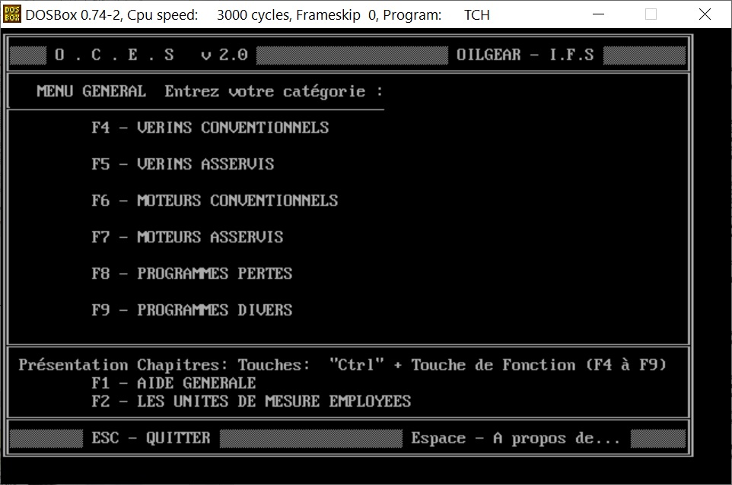
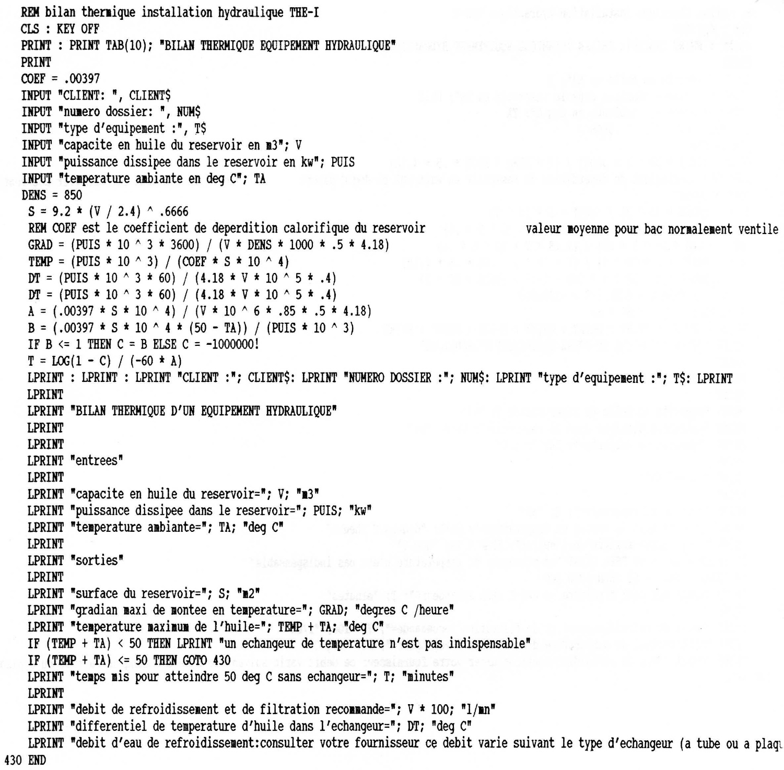
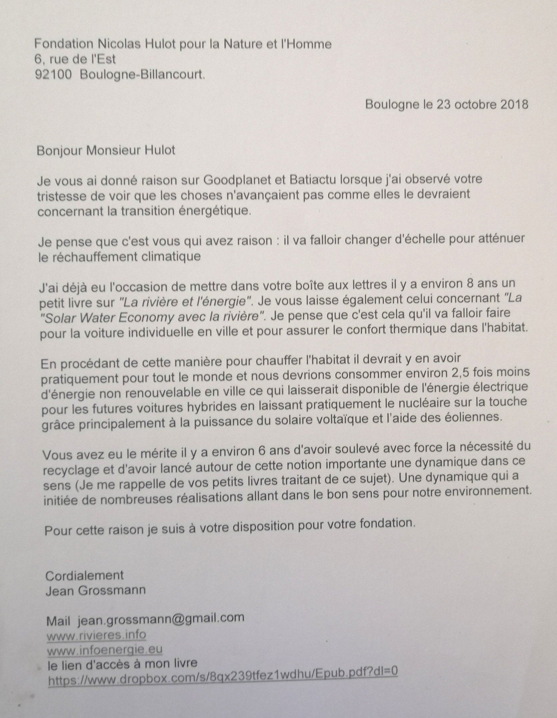
OILGEAR COMPUTER ENGINEERING SERVICE (OCES)
Fn F9 > Fn F8
Nous allons avoir besoin de créer un « Solar Water Enginering Service » mondial (SWES)

Slide 15
Comprendre Agir Organiser
Avec mes remerciements à GOODPLANET, BATIACTU et à Chaud Froid performances (CFP) ainsi qu’à Blaise Pascal, Auguste Detoeuf et les Lutins thermiques

